Slide 1

Analogově řízené polovodičové spínače RGCxP
20.2.2024
Radovan Šmidrkal

Slide 2

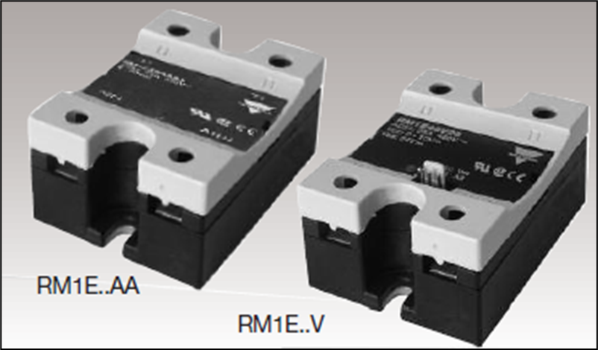

Analogově řízené spínače RM1E
  Původní řada s montáží na chladič
    Proudový rozsah do 125 A
    Jmenovité napětí do 660VAC
    Analog.vstup 4-20mA nebo 0-10V
    Fázové řízení
      Přesné proporcionální řízení
      Možný zdroj rušení a tvorba harmonických
      ENIKA.CZ s.r.o., Vlkov 33, 509 01 Nová Paka prodej@enika.cz, www.enika.cz

Slide 3
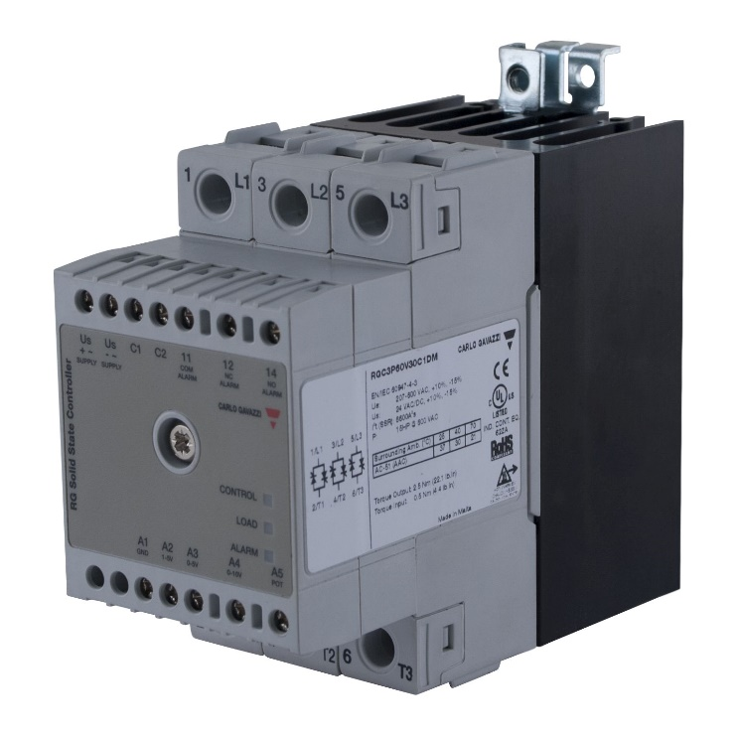
Analogově řízené spínače RGCxP
  Proporcionální polovodičové regulátory výkonu s analogovým vstupem
    1-fázové RGC1P
    3-fázové RGC2(3)P
      ENIKA.CZ s.r.o., Vlkov 33, 509 01 Nová Paka prodej@enika.cz, www.enika.cz

Slide 4
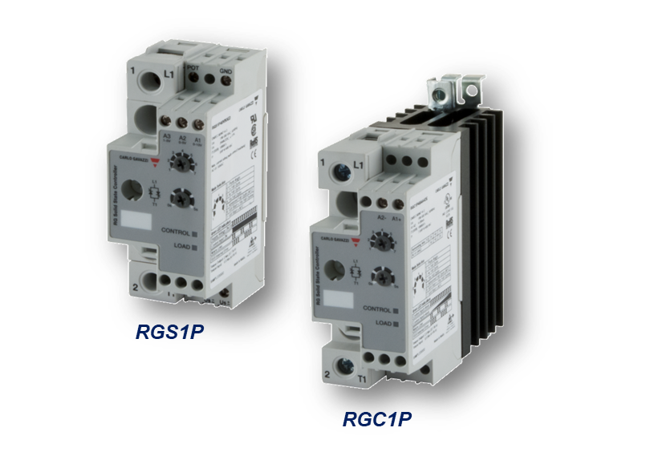
RGC1P- parametry
RGx1P..AA.., RGx1P..V..
1-fázový proporcionálně řízený spínač
jmenovité napětí 230,480 nebo 600VAC
proudy RGS1P: 50A, 90A
proudy RGC1P: 15A, 30A, 43A, 50A, 63A
volitelné spínací módy:
  Fázové řízení
  Plný cyklus
  Pokročilý plný cyklus
  Softstart
Řídící vstupy : 4-20mA, 1-10V, 0-5V, 1-5V nebo externí potenciometr
Externí napajení: 24VAC/DC or 90-250VAC pro 0-10V
přepěťová ochrana na výstupu
100kArms zkratová odolnost
      ENIKA.CZ s.r.o., Vlkov 33, 509 01 Nová Paka prodej@enika.cz, www.enika.cz

Slide 5
RGC1P- zapojení, 0-10V
      ENIKA.CZ s.r.o., Vlkov 33, 509 01 Nová Paka prodej@enika.cz, www.enika.cz

Slide 6

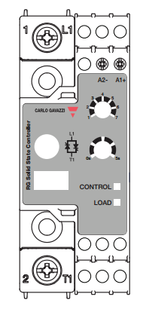
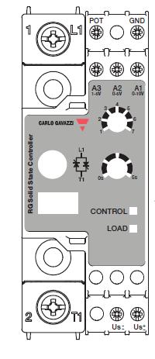

RGC1P-nastavení
analogově řízené spínání
RGx1P..AA..
RGx1P..V..
Výběr spínacího režimu
Výběr spínacího režimu
Nastavení času - softstart
Nastavení času - softstart
LED pro Control/Supply ON
LED pro Load ON
LED pro Control/Supply ON
LED pro Load ON
Řídící vstup: 4-20mA
Řídící vstup : 0-10V, 0-5V, 1-5V, externí potenciometr
24VDC/AC or 90-250VAC externí napájení

Slide 7
RGC1P- spínací režimy
Volitelné režimy pro různé charakteristiky zátěže
Režim 1 > Fázově řízené spínání
Režim 2 > Spínání plných cyklů 1x
Režim 3 a 4 > Spínání plných cyklů 4x/16x
Režim 5: Pokročilé spínání celých cyklů
Režim 6: Soft start následovaný režimem 4
Režim 7: Soft start následovaný režimem 5
Režim SOFT START
      ENIKA.CZ s.r.o., Vlkov 33, 509 01 Nová Paka prodej@enika.cz, www.enika.cz

Slide 8
RGC1P- řídící vstup x výstup
Fázově řízené spínání
Spínání celých vln 1x
      ENIKA.CZ s.r.o., Vlkov 33, 509 01 Nová Paka prodej@enika.cz, www.enika.cz

Slide 9

RGC1P- spínací režimy
Spínací režimy pro různé charakteristiky zátěže
      ENIKA.CZ s.r.o., Vlkov 33, 509 01 Nová Paka prodej@enika.cz, www.enika.cz

Slide 10
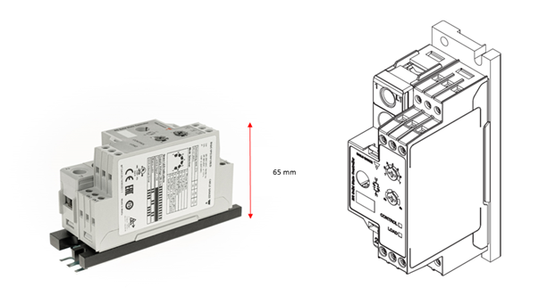
RGC1P pro fotovoltaické systémy
RGC1P - proporcionální regulátory výkonu
Spínání topné zátěže
Preferován analog. vstup 0-10V , 1-fázové
RGC1P23V12ED pro zátěž do 3,45 kW
Zástavná hloubka 65 mm
P/N | Rozsah napětí | Proud * | Ext.napájení | Max.zátěž*
RGC1P23V12ED | 85-265 VAC | 15 A | 24 VAC/DC | 3,45 kW
RGC1P23AA12E | 85-265 VAC | 15 A |  | 3,45 kW
RGC1P23V30ED | 85-265 VAC | 30 A | 24 VAC/DC | 6,9 kW
RGC1P48V30ED | 190-550 VAC | 30 A | 24 VAC/DC | 12 kW
RGC1P48V42ED | 190-550 VAC | 43 A | 24 VAC/DC | 17,2 kW
* zátěž AC-51@40°C
      ENIKA.CZ s.r.o., Vlkov 33, 509 01 Nová Paka prodej@enika.cz, www.enika.cz

Slide 11
RGC1P pro fotovoltaické systémy
PLC a řídící systémy s výstupy pro RGC1P:
  LOXONE
  TECOMAT-FOXTROT
  SDS MICRO
  SIEMENS LOGO
  UNIPI NEURON
    DIGINEX-VICTRONY+RGC1P
* zátěž AC-51@40°C
      ENIKA.CZ s.r.o., Vlkov 33, 509 01 Nová Paka prodej@enika.cz, www.enika.cz

Slide 12
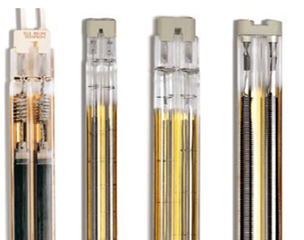
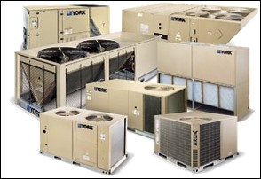
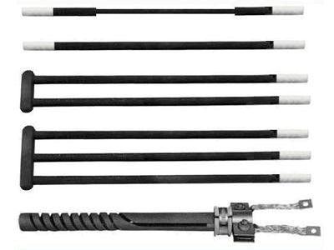
RGC1P, další použití
  Přesné regulace u topných procesů
  Spínání krátko vlnových infrazářičů (SWIR)
  Regulace otáček pro AC ventilátory
  Spínání transformátorové zátěže
      ENIKA.CZ s.r.o., Vlkov 33, 509 01 Nová Paka prodej@enika.cz, www.enika.cz

Slide 13
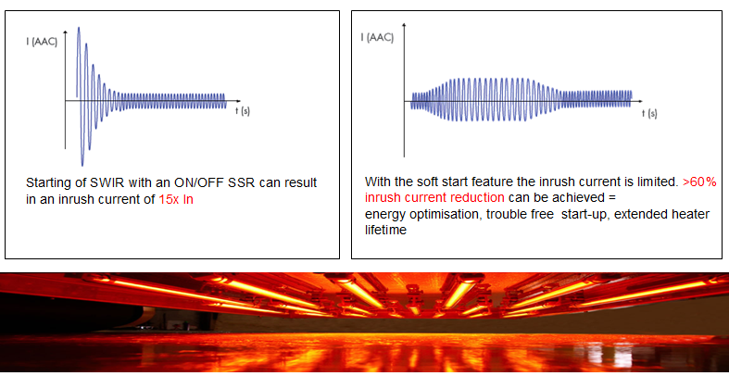
RGC1P, soft start SWIR
      ENIKA.CZ s.r.o., Vlkov 33, 509 01 Nová Paka prodej@enika.cz, www.enika.cz

Slide 14

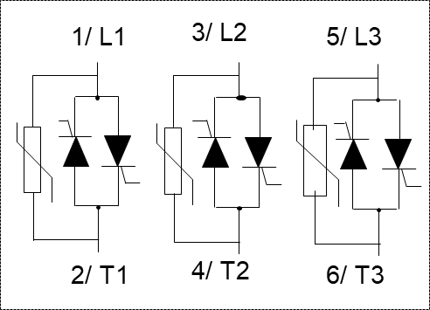
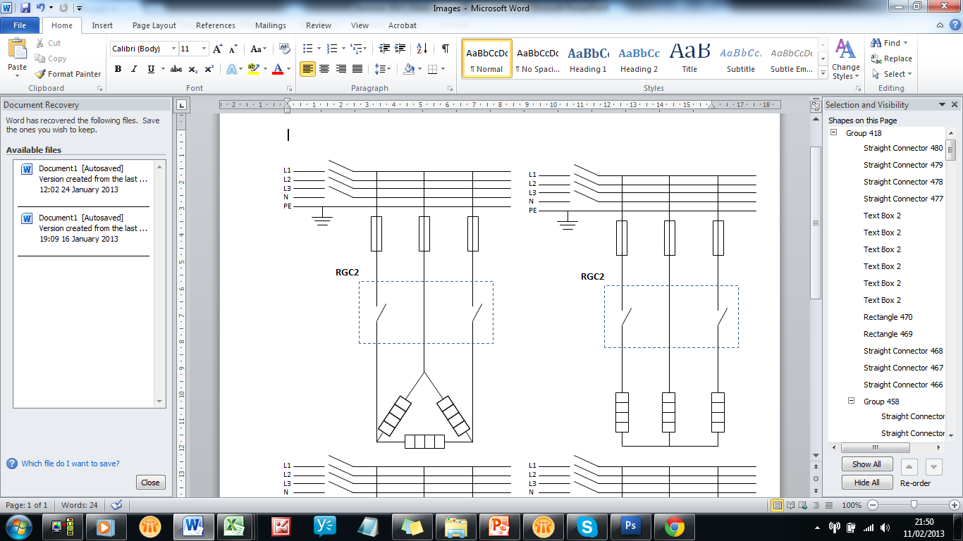
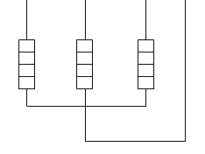
RGC2(3)P, 2 pólové x 3 pólové
RGC2P, ekonomická verze
RGC3P
Zapojení
      ENIKA.CZ s.r.o., Vlkov 33, 509 01 Nová Paka prodej@enika.cz, www.enika.cz

Slide 15
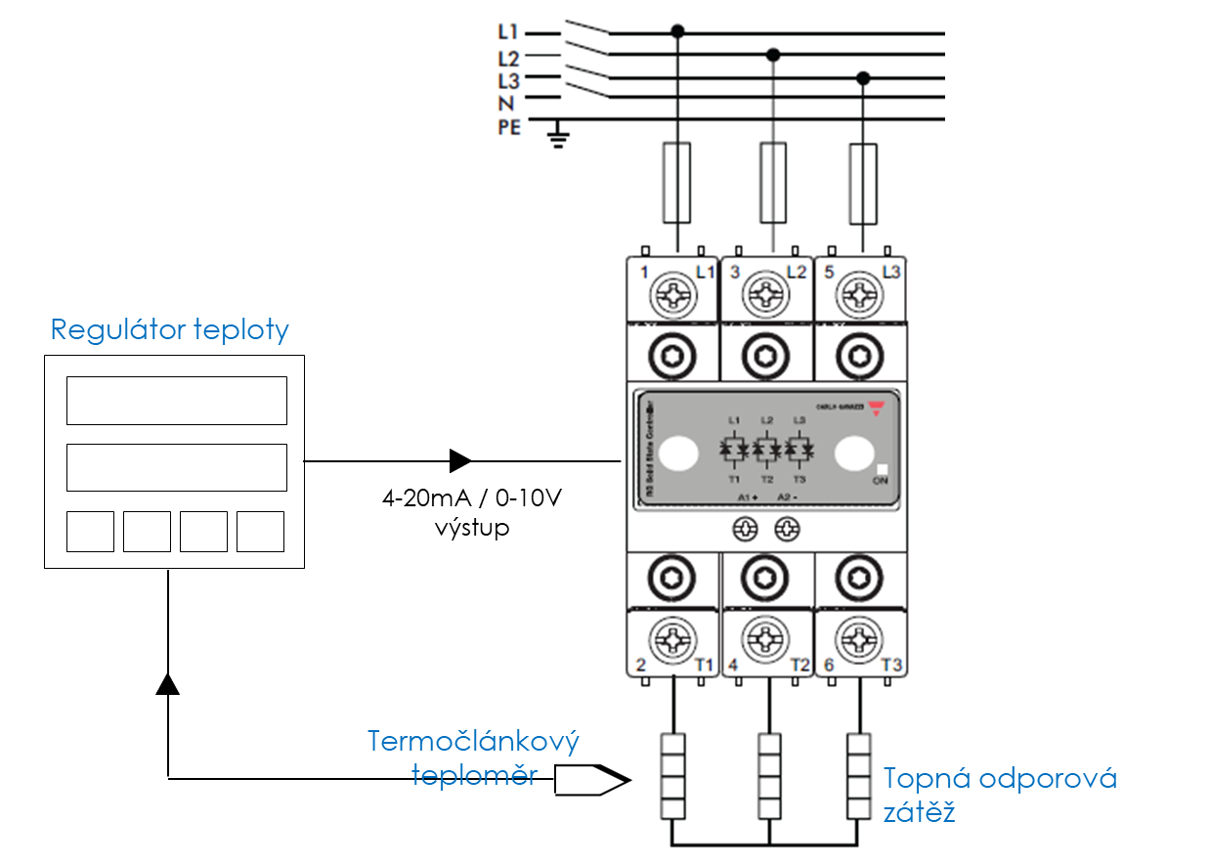

RGC2(3)P, 3-fáz.proporc. spínače
Pevné spínací režimy (fázové řízení celé vlny, soft start + celé vlny)
Jmenovité napětí 600 VAC
Jmenovitý proud RGC2P …2 x 25A, 2 x 40A, 2 x 75A (51 kW)
Jmenovitý proud RGC3P… 3 x 20A, 3 x 30A, 3x 65A (45 kW)
LED indikace poruchy a poruchová signalizace
Zkratová odolnost 100kArms
      ENIKA.CZ s.r.o., Vlkov 33, 509 01 Nová Paka prodej@enika.cz, www.enika.cz

Slide 16
RGC2(3)P, 3-fáz.proporc. spínače
Proudové řízení
AA: 4-20mA ... nevyžaduje externí napájení
I: 4-20mA
0-20mA
12-20mA
Napěťové řízení
V: 0-10V
0-5V
1-5V
nastavení externím potenciometrem
      ENIKA.CZ s.r.o., Vlkov 33, 509 01 Nová Paka prodej@enika.cz, www.enika.cz

Slide 17

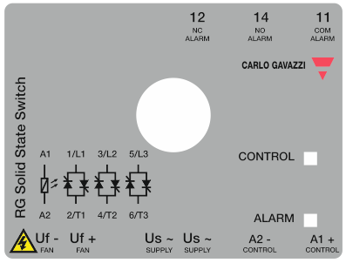
RGC2(3)P, analog.vstupy
RGC..I.. RGC..V..
24VAC/DC
nebo
90-250VAC
24VAC/DC
nebo
90-250VAC
Us
Us
Us
Us
C1
C2
C1
11
COM
ALARM
12
NC
ALARM
14
NO
ALARM
C2
+
-
11
COM
ALARM
12
NC
ALARM
14
NO
ALARM
+
-
~
~
~
~
RGC..I..
RGC..V..
RG Solid State Controller
CONTROL
RG Solid State Controller
CONTROL
LOAD
LOAD
ALARM
ALARM
A1
COM
A2
4-20mA
A3
12-20mA
A4
0-20mA
A1
COM
A5
POT
A2
1-5V
A3
0-5V
A4
0-10V
COM
COM
(-)
4-20mA
1-5V
12-20mA
0-20mA
0-5V
0-10V

Slide 18
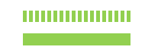

RGC2(3)P, poruchy
LED indikace poruchy
Řízení: zelená LED
Externí napájení ON:
Us
Us
C2
+
-
C1
11
COM
ALARM
12
NC
ALARM
14
NO
ALARM
Řídicí vstup ON:
~
~
Zátěž: žlutá LED
Porucha: červená LED
CONTROL
LOAD
ALARM
Výpadek napájení:
A1
COM
A2
4-20mA
A3
12-20mA
A4
0-20mA
Poruchy*
Interní porucha SSR:
Přehřátí:
*poruchy: ztráta zátěže, zkrat SSR nebo přerušení obvodu SSR

Slide 19
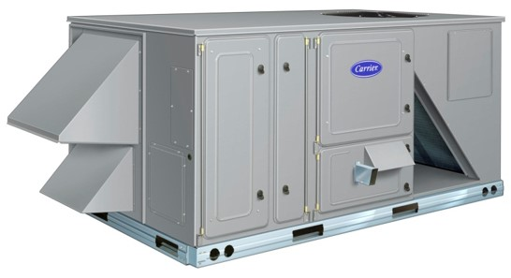
RGC2(3)P, aplikace
Regulované technologické topné procesy v průmyslu
Spínače pro proporcionální regulaci topných výkonu u vzduchotechnických systémů
Proporcionální polovodičové regulátory pro pece a sušárny
Topné a sušící procesy v potravinářství a pivovarnictví a zemědělství
Omezení nárazových proudů při spínání zátěží s vysokým teplotním koeficientem
Spínání transformátorové zátěže
P/N | Napětí L1/L2/L3 | Proud ** | Ext.napájení | Analog.vstup | Max.zátěž*
RGC3P60V20C1DM | 180-660 VAC | 20 A | 24 VAC/DC | 0-10, 0-5, 1-5 VDC,pot | 13,8 kW
RGC2P60V25C1DM* | 180-660 VAC | 27 A | 24 VAC/DC | 0-10, 0-5, 1-5 VDC,pot | 18,6 kW
RGC3P60V30C1DM | 180-660 VAC | 30 A | 24 VAC/DC | 0-10, 0-5, 1-5 VDC,pot | 20,7 kW
RGC2P60V40C1DM* | 180-660 VAC | 40 A | 24 VAC/DC | 0-10, 0-5, 1-5 VDC,pot | 27,6 kW
RGC3P60V65C1DFM | 180-660 VAC | 66 A | 24 VAC/DC | 0-10, 0-5, 1-5 VDC,pot | 45,5 kW
      ENIKA.CZ s.r.o., Vlkov 33, 509 01 Nová Paka prodej@enika.cz, www.enika.cz

Slide 20

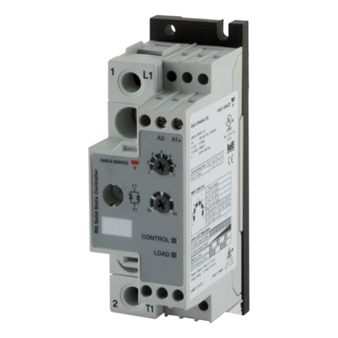
RGCxP- Výhody
Snadné připojení polovodičového spínače k regulátorům s analogovým výstupem
Jmenovité hodnoty proudu vztaženy k okolní teplotě 40°C
Zjednodušení regulační smyčky a kompaktní provedení spínače šetří místo v rozvaděči (FVE, HVAC)
Volitelné spínací režimy dle charakteru zátěže pro 1-fázová RGC1P
Regulace proudu do zátěže externím potenciometrem
Nízká zástavná hloubka 60mm u 15A provedení , vhodné do domovních rozvaděčů
Vysoká hodnota I2t až 18 000A2s
LED indikace pro rychlou diagnostiku poruchy
Poruchová signalizace a vestavěná přepěťová ochrana
Režim softstartu
Zkratová odolnost 100kA dle UL508
      ENIKA.CZ s.r.o., Vlkov 33, 509 01 Nová Paka prodej@enika.cz, www.enika.cz

Slide 21
Děkuji
      ENIKA.CZ s.r.o., Vlkov 33, 509 01 Nová Paka prodej@enika.cz, www.enika.cz

